Slide 1




Slide 2
Курс “Программирование на C#”
Строки и символы

Slide 3
Символы
char с = '#’;
char c = Convert.ToChar(Console.ReadLine());

Slide 4
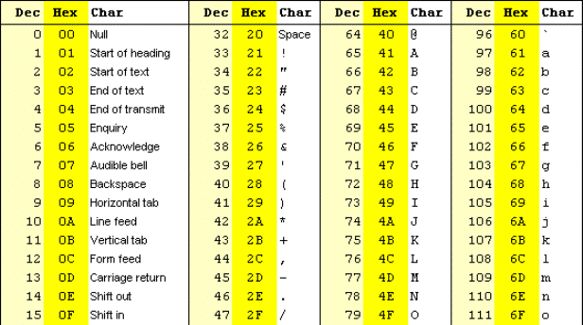
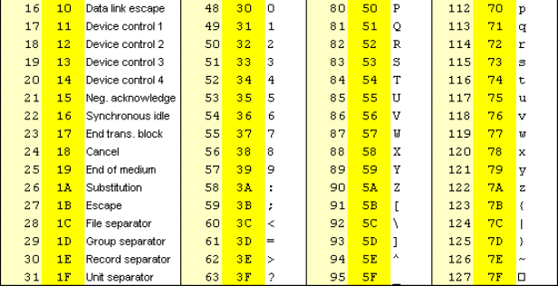
Символы

Slide 5
Символы
char c = '#';
int code = (int)c;
Console.WriteLine(code); // 35

Slide 6
Символы
int code = 35;
char c = (char)code;
Console.WriteLine(c); // '#’
Console.WriteLine((char)48); // '0'

Slide 7
Сравнение символов
char first = 'B';
char second = 'v';
Console.WriteLine(first < second);

Slide 8
Символ - буква латинского алфавита
char c = Convert.ToChar(Console.ReadLine());
if (c >= 'A' && c <= 'Z')
{
Console.WriteLine("Заглавная буква английского алфавита");
}

Slide 9
Задание 1
Проверьте, является ли введенный символ любой буквой английского языка.

Slide 10
Арифметические операции над символами
char c = 'а';
c = (char)(c + 3);
char b = '0';
c = (char)(c + b);
c = (char)(c - b);
c = (char)(c * b);
c = (char)(c / b);
c = (char)(c % b);

Slide 11
Задание 2
Вывести все заглавные буквы латинского алфавита с помощью цикла с помощью цикла for.

Slide 12
Строки
string s = "Hello, World!";
s = Console.ReadLine();
Console.WriteLine(s);

Slide 13
Длина строки
string s = "Hello, World!";
Console.WriteLine(s.Length);

Slide 14
Операции со строками
string a = "Hello ";
string b = "world!";
string c = a + b;
string c = b + a;

Slide 15
Операции со строками
string a = "HELLO";
string b = "Hello";
bool c = a == b;
bool d = a != b;

Slide 16
Хранение строк
string s = "Basketball";
char a = s[0];
char b = s[9];
char c = s[10];
char d = s[-1];
char e = s[25];

Slide 17
Хранение строк
string s = "Basketball";
int count = s.Length;
Console.WriteLine("Последний символ равен " + s[count - 1]);

Slide 18
Хранение строк
string s = "Basketball";
s[0] = 'b';

Slide 19
Хранение строк
string s = “Prisma";
int countChar = s.Length;
for (int index = 0; index <= countChar - 1; index++) { Console.Write(s[index]); }

Slide 20
Хранение строк
string s = Console.ReadLine();
int countChar = s.Length;
int countA = 0;
for (int index = 0; index <= countChar - 1; index++)
{ if (s[index] == 'A') { countA++; } }
Console.WriteLine(countA);

Slide 21
Задание 3
Что такое строка?

Slide 22
Задание 4
Console.WriteLine(“Prisma".Length)

Slide 23
Задание 5
string s = “Prisma"; s[3] = ‘z'; Console.WriteLine(s);

Slide 24
Задание 6
Дана строка, содержащая пробелы. Найдите, сколько в ней слов.

Slide 25
Задание 7
Дана строка. Удалите n-ый символ в ней.

Slide 26
Задание 8
Дана строка. Найдите перевернутую ей строку.

Slide 27
Задание 9
Дана строка. Определите, какой символ в ней встречается раньше: ‘a' или ‘b'. Если таких символов нет, вывести "-1".

Slide 28
Задание 10
Определить, является ли введенное слово идентификатором.

Slide 29
Задание 11
По данной строке определите, является ли она палиндромом?

Slide 30
Задание 12
Вводится ненормированная строка, у которой могут быть пробелы в начале, в конце и между словами более одного пробела. Привести ее к нормированному виду, т.е. удалить все пробелы в начале и конце, а между словами оставить только один пробел.

Slide 31
Задание 13
Дана строка. Известно, что она содержит ровно две одинаковые буквы. Найдите эти буквы.

